Slide 1

Bases de datos SQL
Enrique Carranza

Slide 2

Enrique Carranza
.
21 AÑOS
Estudiante de ingeniería
Bailarín y emprendedor
Fundador y CEO en KeyPro
3+ años de experiencia
DESARROLLADOR WEB

Slide 3
Logística del curso
10 MINUTOS
- SESIÓN 3 -
INICIO DE CLASE
7 p.m.
BREAK
- SESIÓN 2 -
FIN DE CLASE
10 p.m.
10 MINUTOS
BREAK
- SESIÓN 1 -
DUDAS EXTRAS
Distribución del tiempo

Slide 4
Contenido temático

Slide 5
MÓDULO 1 ¿Sabes cómo almacenan la información los sistemas que usamos día con día?
1.1 Introducción a las bases de datos 1.2 ¿Qué son las bases de datos? 1.3 ¿Qué son las bases de datos no relacionales? 1.4 ¿Qué son las bases de datos relacionales? 1.5 Elementos que forman a una base de datos relacional 1.6 Preparando nuestro entorno de desarrollo de base de datos 1.6.1 Instalando un servidor de base de datos relacional (Mysql) 1.6.2 Instalando nuestro gestor de base de datos (Mysql Workbench)

Slide 6
MÓDULO 2 Primeros pasos en MySQL
2.1 Sentencias básicas en nuestro servidor de base de datos 2.2 Conociendo nuestro gestor de base de datos 2.3 Creación de tablas 2.4 Gestión visual de tablas 2.5 Eliminación de tablas 2.6 Restricciones básicas 2.7 Modificación de tablas 2.7.1Modificación de columnas en tablas 2.8 Diseño y modelado de bases de datos relacionales 2.8.1 Convirtiendo modelo a script sql
2.8.2 Cascade 2.9 Lenguaje y manipulación de datos (SQL) 2.9.1 Sentencia SELECT 2.9.2 Sentencia INSERT 2.9.3 Sentencia UPDATE 2.9.4 Sentencia DELETE 2.10 Operadores en SQL

Slide 7
MÓDULO 3 ¿Y si programamos con SQL?
3.1 Condiciones con WHERE 3.2 Where y comodines 3.3 LIMIT 3.4 ORDER BY 3.5 Funciones matemáticas 3.6 Funciones para textos 3.7 Funciones para fechas 3.8 Funciones generales 3.9 Introducción a las subconsultas 3.10 Introducción a llaves foráneas y primarias.

Slide 8
MÓDULO 4 ¿Por qué un Database Manager gana tanto? Sí, también hay Uniones
4.1 Consultas multitabla 4.2 Inner Join 4.3 Left Join 4.4 Right Join 4.5 Proyecto final - (Preparando un sistema para una tienda online) 4.5.1 Introducción al proyecto final 4.5.2 Diagrama ER de modelado 4.5.3 Convirtienedo nuestro modelo a workbench 4.5.4 Conviertiendo nuestro modelo a SQL 4.5.5 Llenando nuestra base de datos 4.6 Exportando nuestra base de datos para conexión con cualquier sistema.

Slide 9
Módulo 1
¿Sabes cómo almacenan la información los sistemas que usamos día con día?

Slide 10
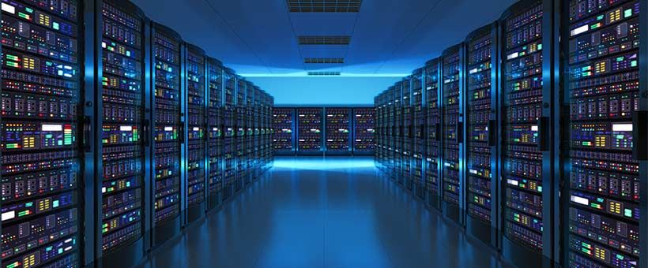
Introducción a las bases de datos

Slide 11




Bases de datos relacionales

Slide 12



Bases de datos no relacionales

Slide 13
¿Qué son las bases de datos?
DATO
Palabras y números que por si solos no tienen significado.

Slide 14
¿Qué son las bases de datos?
BASE DE DATOS
Colección de datos relacionados.

Slide 15
¿Qué son las bases de datos?
CAMPO
Elemento o área para almacenar un tipo de dato dentro de nuestra base de datos.

Slide 16
¿Qué son las bases de datos?
REGISTRO
Colección de datos iguales o de diferentes tipos que se encuentran relacionados.

Slide 17
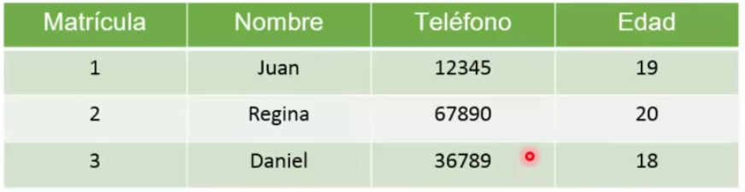
¿Qué son las bases de datos?
ARCHIVO
Colección de registros relacionados.

Slide 18
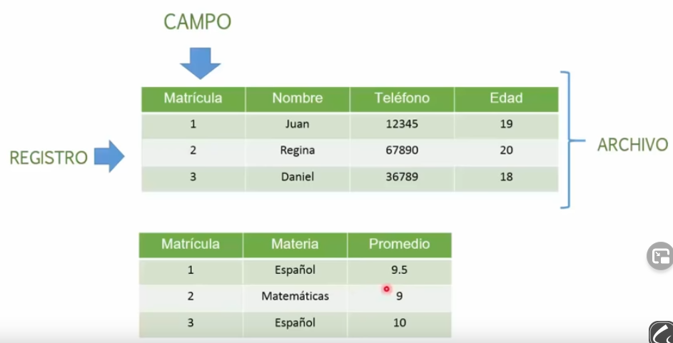
¿Qué son las bases de datos?

Slide 19
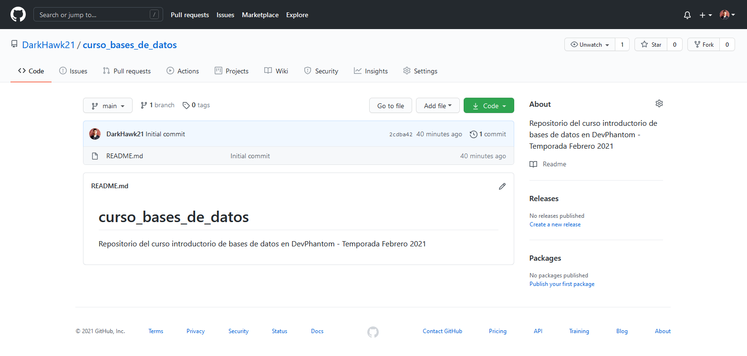
REPOSITORIO DEL CURSO
GITHUB
https://github.com/DarkHawk21/curso_bases_de_datos

